Slide 1
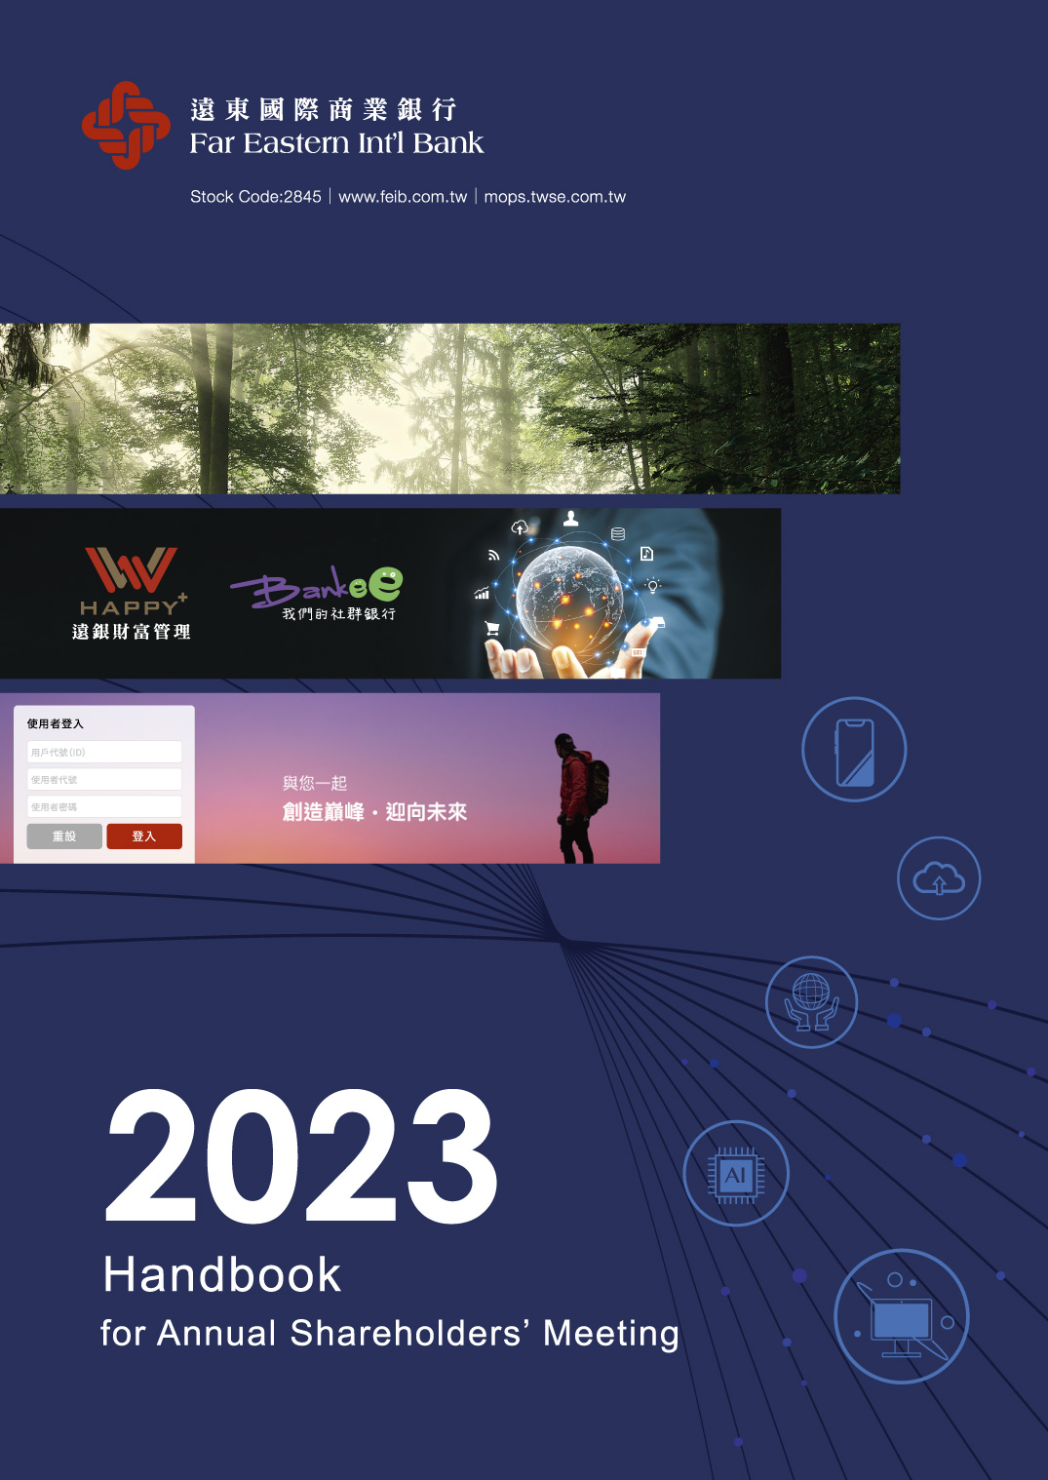

法人說明會
1Q’2023
5/26’2023

Slide 2

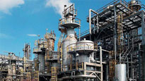
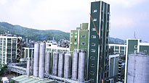
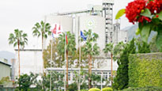

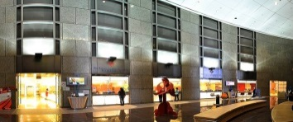





遠東集團事業
    創始於1937年
    業務範圍涵蓋10個主要產業
    9家公開上市公司分別於台灣及香港掛牌
    總資產NT$3,150 Bn. (1Q’23)
    11家公司，位於台灣及中國
    亞東石化於海峽兩岸均設有純對苯二甲酸(PTA)生產線，年產能達275萬噸
    38家公司，遍佈台灣、中國、越南及美國
    集團聚酯聚合年產能超過272萬噸，為全球前三大聚酯製造商
    30家公司，位於台灣及中國市場
    主要事業亞泥年產量已達4,100萬噸，躋身大陸水泥前十大集團
    營業據點橫跨海峽兩岸，達47家門市
    總營業額已逾台幣850億元(YTSep.’22)
石化能源事業
聚酯化纖事業
水泥建材事業
百貨零售事業
金融服務事業
    14家公司，橫跨多種金融服務領域
    遠東商銀為主要金融事業體
    經營14家公司
    旗艦公司裕民航運經營船隊總數66艘，載重量達839萬噸
    遠傳為亞洲電信市場第一個提供700 / 1800 / 2600 MHz最佳三頻服務業者
    遠傳取得3.5Ghz及28Ghz 5G頻譜執照
    轉投資遠通電收,用戶超過780萬戶,車次超過20億次
    擁有4家公司
    正積極打造「遠東通訊數位園區」，及規劃宜蘭休閒度假中心
    香格里拉台北遠東國際大飯店
    台南遠東國際大飯店
    屢獲「全球500大飯店」等殊榮
    元智大學
    亞東科技大學
    亞東紀念醫院
    豫章工商
    遠東聯合診所
海陸運輸事業
通訊網路事業
營造建築事業
觀光旅館事業
社會公益事業

Slide 3
內容大綱
2023 Financial Highlights
財務概況
2023 Financial Highlights
未來經營策略

Slide 4
營運重點
獲利
回復獲利動能，尤其是提存前盈餘及稅前淨利
放款
積極的中小企放款，YOY 成長高於20%
投資
掌握升息末段，提早佈局股債市投資部位，提升資本所得及高利差
風險管理
因應國內外總體經濟趨緩，重視風險控管，平衝獲利，改善資產品質

Slide 5
資產&淨值
資產
淨值
(新臺幣十億元)
(新臺幣十億元)
YoY
YoY
YoY
5.0%
YoY
+13.2%
+2.4%
+10.6%
741
765
723
729
55
56
50
50
0
-2
-1
-1
放款
金融資產
現金&存款
應收&其他
股本&資本公積
保留盈餘
其他綜合損益
資料來源：合併數字/ 自結數

Slide 6
放款&存款
總放款
存款
(新臺幣十億元)
YoY
(新臺幣十億元)
YoY
YoY
YoY
+7.5%
+7.6%
-0.8%
+3.7%
469
631
444
436
612
607
608
413
國內法人
國內中小企
海外
法人
個人
金融機構
政府 & 其他
房貸 (不含理財型)
消費者貸款
資料來源：合併數字 / 自結數

Slide 7
流動性
活存比
存放比
3/31’22
3/31’23
流動性覆蓋率
餘額
平均餘額
3/31’22
3/31’23
資料來源：合併數字 / 遠銀官網 / 自結數

Slide 8
資產品質
逾期放款比率
逾放備抵呆帳覆蓋率
放款覆蓋率
同業
本行
資料來源：合併數字 / 金管會報告
同業：38家商業銀行(不包含輸出入銀行)

Slide 9
獲利能力
淨收益
提存前盈餘
(新臺幣十億元)
(新臺幣十億元)
YoY
YoY
YoY
YoY
+8.8%
+20.0%
+15.0%
+40.8%
%
10.8
11.7
3.0
2.5
+270%
(4.0%)
Y-T-Mar’22
Y-T-Mar’23
淨利收
淨手收
金融交易
其他
資料來源：合併數字
Notes:
Cost income ratio: 1Q’22: 62.38%; 1Q’23: 55.86%

Slide 10
存放利差 & 手續費收入
存放利差
手續費收入
(新臺幣十億元)
YoY
-20.1%
YoY
-4.0%
3.2
2.5
0.7
0.6
+36.0%
(11.3%)
3/31’22
3/31’23
Y-T-Mar’22
Y-T-Mar’23
台外幣
台幣
外幣
個人金融
企業金融
資料來源：合併數字
Notes:
10
1. LCY 1Q’22 平均存款成本: 0.44%->1.09% 增加 0.65%
LCY 1Q’22 平均放款利率: 1.85% -> 2.39% 增加 0.50%
2. LCY TD/ (LCY TD + DD) : 68% -> 73%
3. LCY Loan/ (LCY + FCY Loan) : 86% -> 87%

Slide 11
獲利能力
提存費用
稅前盈餘
(新臺幣十億元)
(新臺幣十億元)
YoY
YoY
YoY
YoY
+26.9%
+30.2%
-33.1%
+79.1%
Net
Net
0.8
0.5
Net
Net
0.2
0.4
Y-T-Mar’22
Y-T-Mar’23
壞帳收回
淨提存費用
提存費用
資料來源：合併數字
Notes:
Eco-green (中文) 預先提存 放款0.6bn, 2022年提0.3bn, 2023再提0.3bn, 預定4’23 全部write-off, 所以1Q’23已先提0.2bn

Slide 12
淨獲利能力
稅前資產報酬率
稅前股東權益報酬率
Y-T-Mar’22
Y-T-Mar’23
Y-T-Mar’22
Y-T-Mar’23
同業
本行
* 年化後數字
資料來源：合併數字 / 金管會報告
同業：38家商業銀行(不包含輸出入銀行)
Notes:
12
ROA:增加壞帳準備打呆, 一時的
ROE:增資股本增加15%

Slide 13
3/31’22
資本適足性
普通股權益資本比率(個體數)
資本適足率(個體數)
(新臺幣十億元)
13.95%
14.90%
14.58%
14.04%
3/31’22
3/31’23
3/31’22
3/31’23
普通股權益占風險性資產之比率
加權風險性資產總額
第一類資本比率
第二類資本比率
普通股權益
(%)
(%)
資料來源：合併數字 / 金管會報告
同業
本行
同業：35家商業銀行(不包含輸出入銀行及純網銀)
Notes:
13

Slide 14
2023 信用評等
惠譽於3/31’23確認遠銀評等維持不變。
遠銀2023 評等結果:
評等理由
  穩定的信用體質
    適中的風險胃納
    適切的損失吸收緩衝
    臺灣穩定的營業環境
    惠譽預估台灣 GDP 成長率:
      2.5% in 2022
      2.0% in 2023
      2.5% in 2024
個別實力評等 | bbb
外國貨幣長期 IDR | BBB
外國貨幣短期 IDR | F3
國內長期評等 | A+(twn)
國內短期評等 | F1(twn)
政府支援評等 | b+
展望 | Stable
主權風險評等:
外國貨幣長期 IDR | AA
本國貨幣長期 IDR | AA(twn)
國家上限 | AAA

Slide 15
內容大綱
2023 Financial Highlights
財務概況
2023 Financial Highlights
未來經營策略

Slide 16
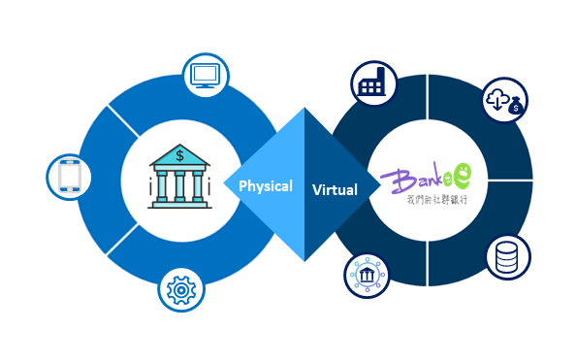
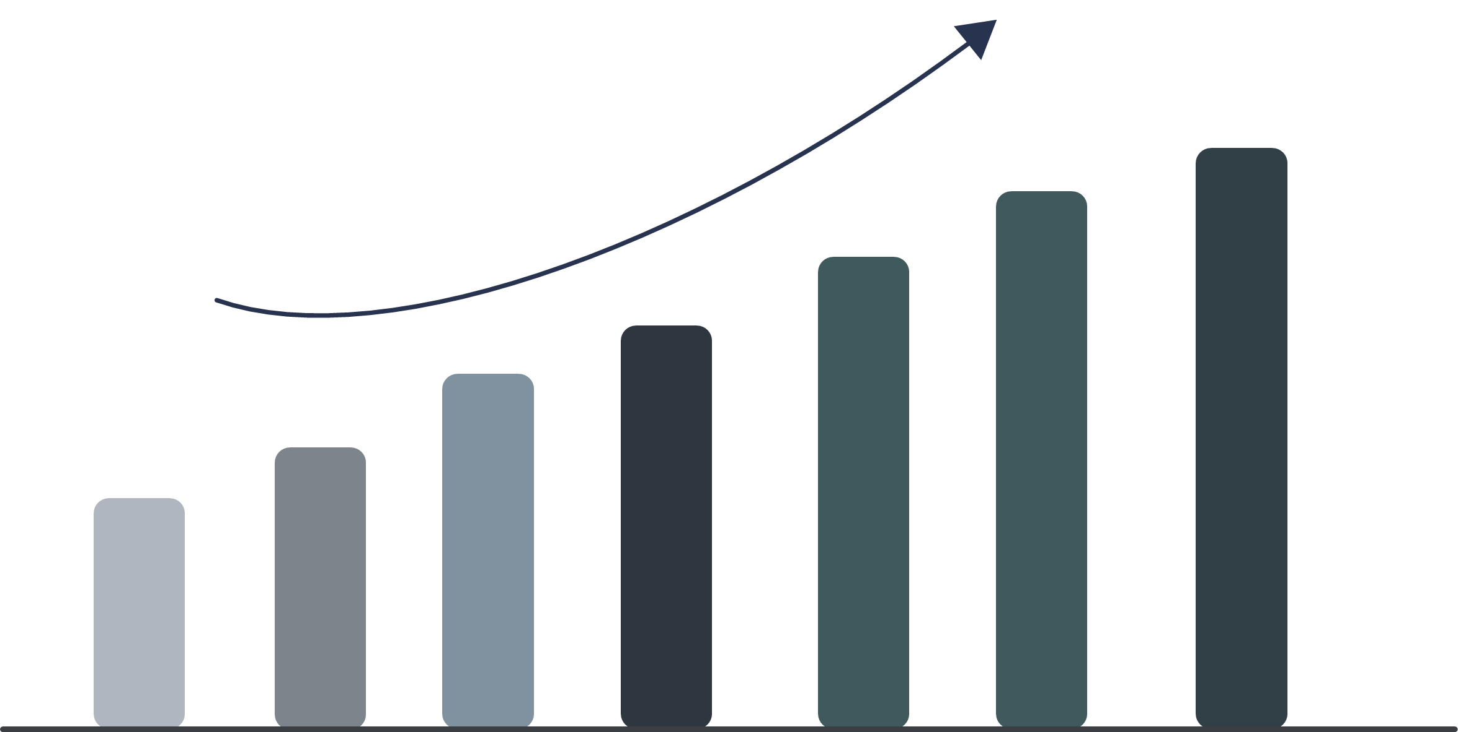
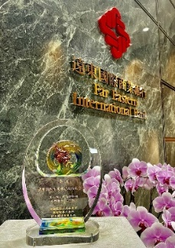
營運策略
穩健增長
數位創新
普通股權益資本比率: 11.63 %
資本適足率: 14.90 %
  Bankee 數位存款
~ NT$ 12 Bn. (~2%占總存款比率)
(As at Mar.’23)
海外布局
ESG 使命
海外淨收益/全行淨收益
公司治理評鑑
  前 5%
  -上市公司組
24.2%
20.6%
2021
2023(F)

Slide 17
內容大綱
2023 Financial Highlights
附錄

Slide 18
財務數據摘要
2023 Financial Highlights
Appendix

Slide 19
感 謝 聆 聽
19

Slide 20
    Disclaimer
  This presentation has been prepared by Far Eastern International Bank (the “Company”). This presentation and the materials provided herewith do not constitute an offer to sell or issue or the solicitation of an offer to buy or acquire securities of the Company in any jurisdiction or an inducement to enter into investment activity, nor may it or any part of it form the basis of or be relied on in connection with any contract or commitment whatsoever. Any decision to purchase securities in a proposed offering should be made solely on the basis of the information contained in the offering circular published in relation to such proposed offering, if any.
  The information contained in this presentation has not been independently verified. No representation, warranty or undertaking, express or implied, is made as to, and no reliance should be placed on, the fairness, accuracy, completeness or correctness of the information or the opinions contained herein. The information contained in this document should be considered in the context of the circumstances prevailing at the time and has not been, and will not be, updated to reflect material developments which may occur after the date of the presentation. All of the information contained in this presentation is based on, or derived from publicly available information, including, among other things, the Company’s consolidated financial statements published, and the presentation does not contain any material non-public information. None of the Company nor any of its affiliates advisors or representatives will be liable (in negligence or otherwise) affiliates, for any loss howsoever arising from any use of this presentation or its contents or otherwise arising in connection with the presentation.

